Slide 1
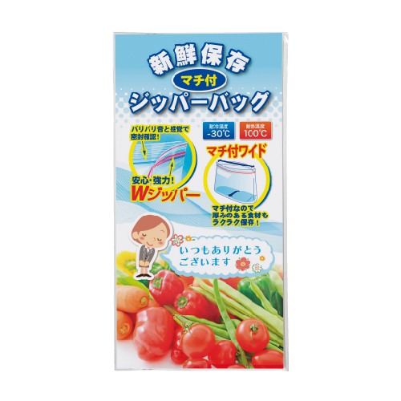
【提案書】
「ありがとう」新鮮保存ジッパーバッグ2枚入
特徴
「ありがとう」の気持ちを込めて渡せて喜んでもらえる、食品を新鮮なままに保存できるジッパーバッグです。いくらあっても困らないものですしインパクトもあるので大変おすすめです。
納期
納期スペース
仕様
素 材 ： PE
サイズ ： 130×200×80mm
包 装 ： 透明袋（名刺ポケット付)
生産国 ： 中国
お見積
お見積りスペース

